Slide 1
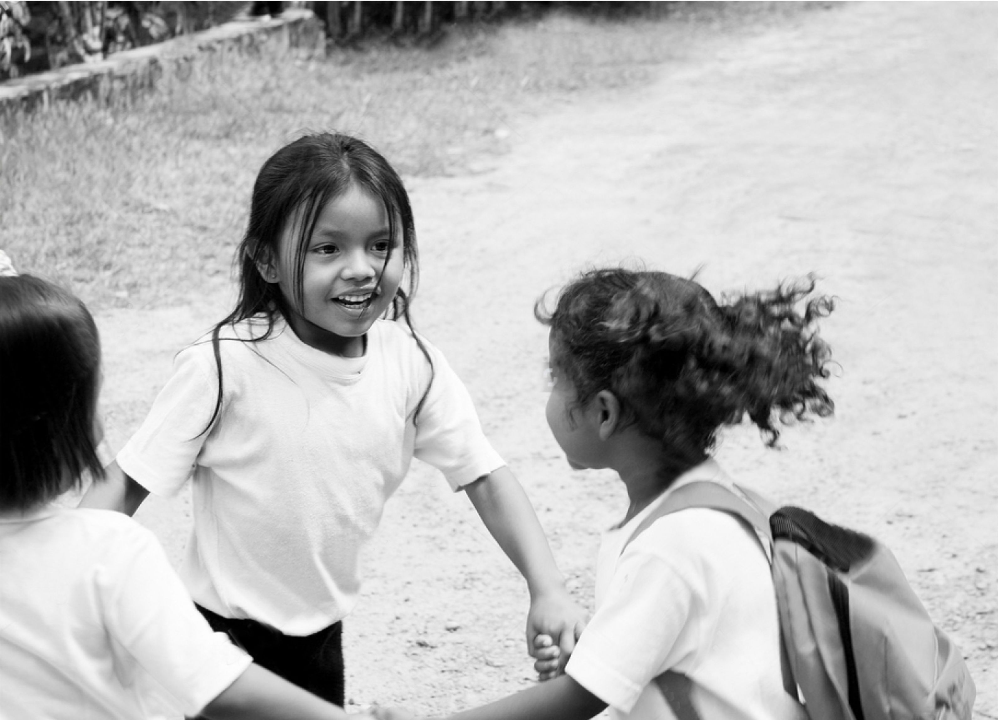

Angélica Nogueira-Rodrigues, PhD
Pós doutorado Harvard
Diretora SBOC
Presidente Grupo Brasileiro de Tumores Ginecológicos
Chair ginecologia LACOG
Oncologista e pesquisadora UFMG

Slide 2
HPV vaccine runs the risk of repeating Pap program trajectory in Latin America: an efficient, life-saving tool, underutilized for cancer prevention.

Slide 3
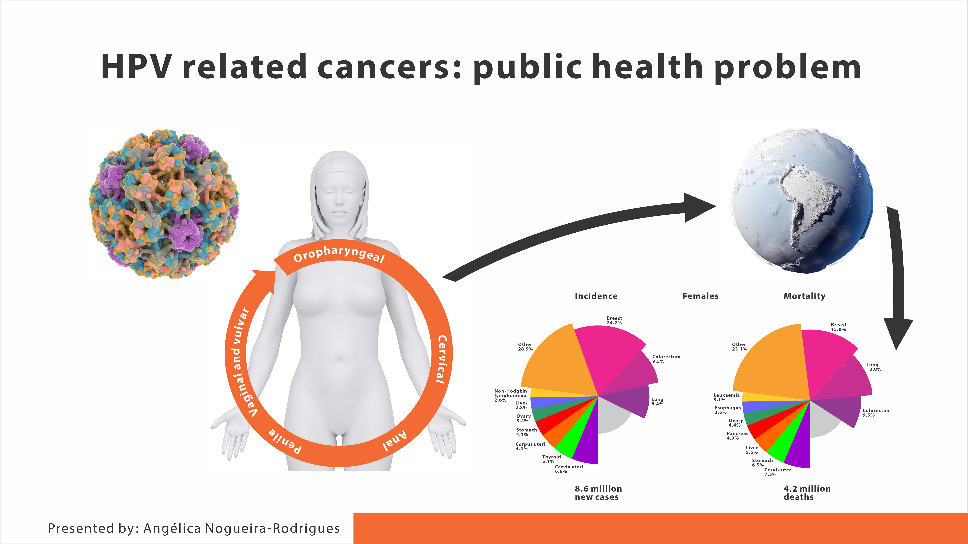
Cânceres HPV relacionados: problema de saúde pública mundial
Globocan, 2018
Globocan, 2018

Slide 4
Câncer colo de útero:
Alta incidência e mortalidade
Barreiras culturais e limitação de informação
Acesso
Qualidade do exame
Acesso ao resultado
Acesso ao tratamento e seguimento
A doença no Brasil
              3ª causa de câncer
              16.500/ano
              Amplas variações regionais
              Mortalidade estável
7
6
5
4
3
2
1
0
5,33
5,64
4,89
5,23
INCA, 2020
Taxa ajustada Brasil
1990
1995
2000
2005
2010
2013
Notes:
segunda causa de ca e terceira de óbito. Variacóes regionais: 24% de todos os ca na regiao N e 7,8% na SE, primeira de óbito x quinta, respectivamente
Nas últimas três décadas, a taxa de mortalidade se manteve praticamente constante, o que se relaciona à manutenção das altas taxas de estadiamento avançado ao diagnóstico e à limitação dos resultados terapêuticos nessa situação. Variações regionais também são observadas na evolução recente da mortalidade. Apesar da manutenção da mortalidade ser registrada no país com um todo, em algumas cidades verifica-se tendência à significativa queda, particularmente em capitais das regiões Sul e Sudeste (DATASUS, 2009). A melhoria da qualidade das informações sobre mortalidade tem sido notável na última década, no entanto, ainda persistem graves problemas de sub-registro nas regiões Norte e Nordeste do país, podendo-se deduzir que, talvez, a gravidade da mortalidade por câncer de colo do útero é ainda maior nessas regiões.

Slide 5
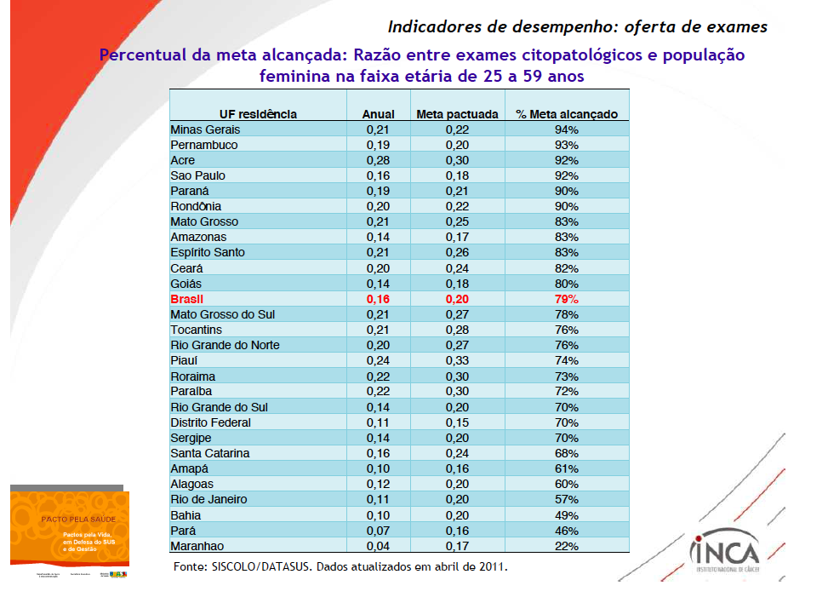
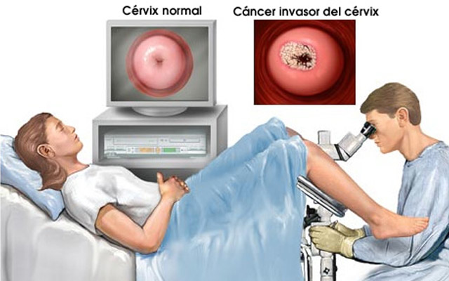
Câncer colo de útero:
Alta incidência e mortalidade
Barreiras culturais e limitação de informação
Acesso
Qualidade do exame
Acesso ao resultado
Acesso ao tratamento e seguimento

Slide 6
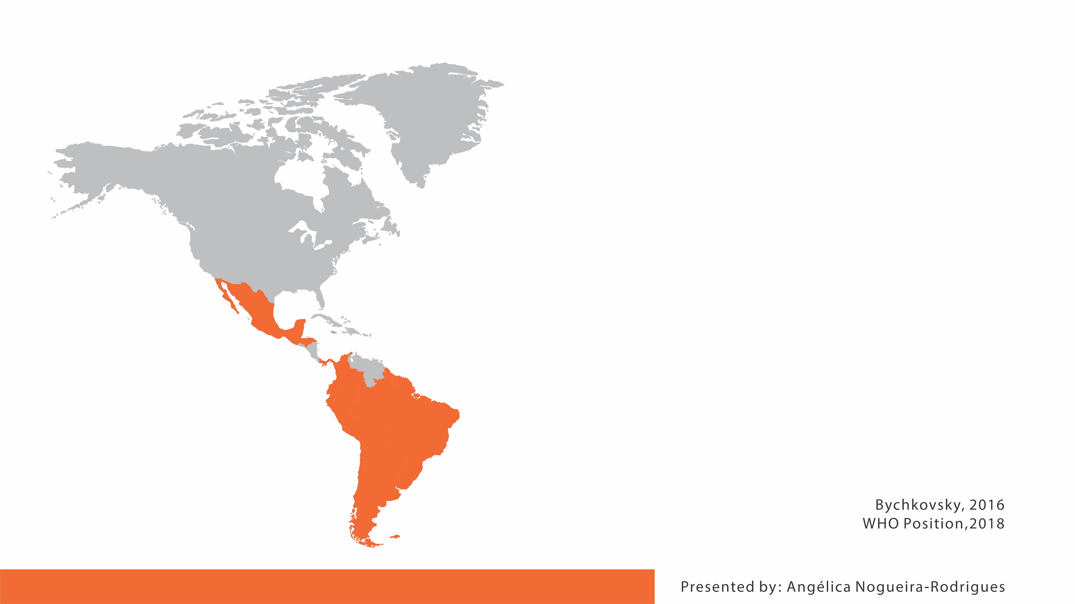



Notes:
The first HPV vaccine to be approved was the quadrivalent in 2006, in Mexico, followed by the bivalent in 2007 in Australia.
In LA, Panama and Mexico were the first two countries to include HPV vaccination in their immunization programs. In Panama, the Ministry of Health added a bivalent HPV vaccine to the national immunization program in 2008, aimed at a target population of girls aged 10 years and delivered through adolescent health services in clinics and schools. In 2009, 1-dose coverage among 10-year-old girls in Panama was 89%, with 3-dose coverage only 46% (8). In Mexico, the HPV vaccine was introduced in 2008 to 125 targeted municipalities with the lowest human development index (comprising approximately 5% of Mexico's population), which were estimated to have the highest incidences of CC (8).
In 2011, Mexico's National Immunization Council approved a nationwide expansion of its HPV vaccination program to include school-based vaccination of all girls aged nine years. Following the introduction of the vaccine in Brazil in 2014, PAHO stated that HPV immunization is now available to more than 80% of adolescent girls in the Americas. However, this does not mean that 80% of girls in the region are being vaccinated (2), but instead indicates that 80% of adolescent girls live in one of the countries of the Americas that offer the HPV vaccine through public immunization programs. To date, LA countries Argentina, Brazil, Chile, Colombia, Dominican Republic, Ecuador, Guatemala, Honduras, Mexico, Panama, Paraguay, Peru, Puerto Rico and Uruguay have included HPV vaccination in their national recommendations. In 2015, Venezuela included HPV vaccination in its national public immunization policy, but it remains unavailable as of March 2019 (31) (Table 1).

Slide 7

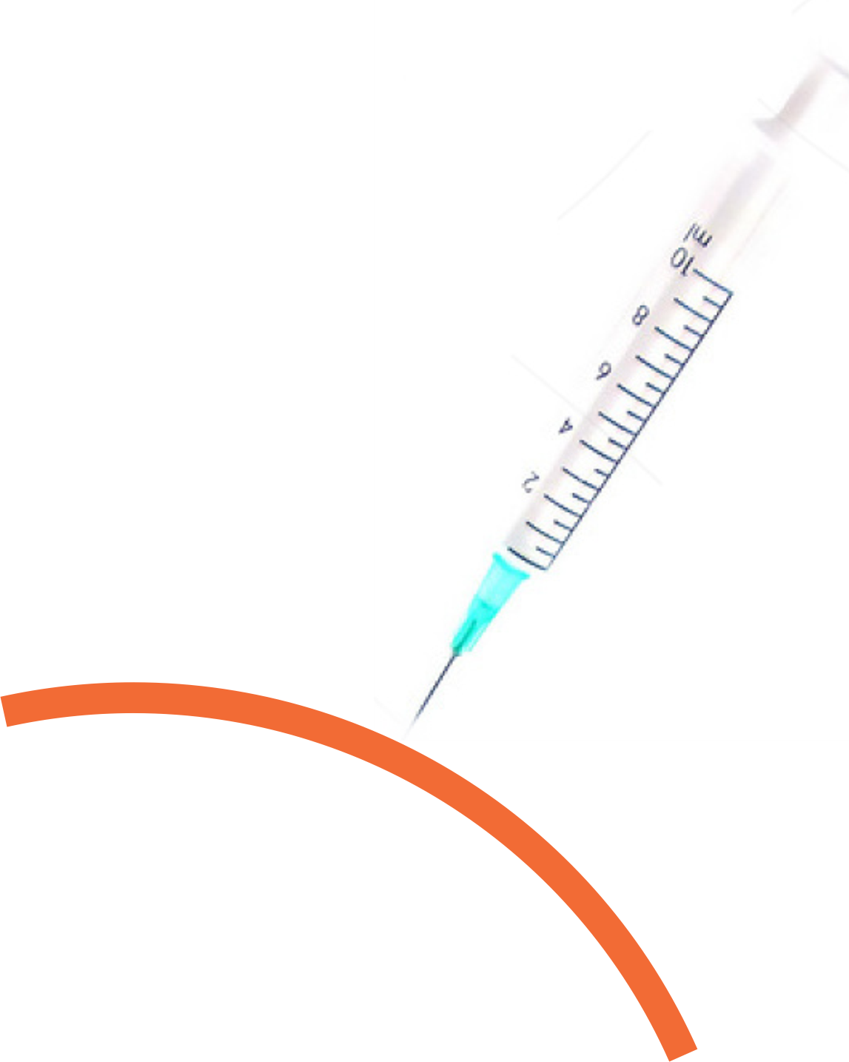





Nogueira-Rodrigues, 2017

Slide 8


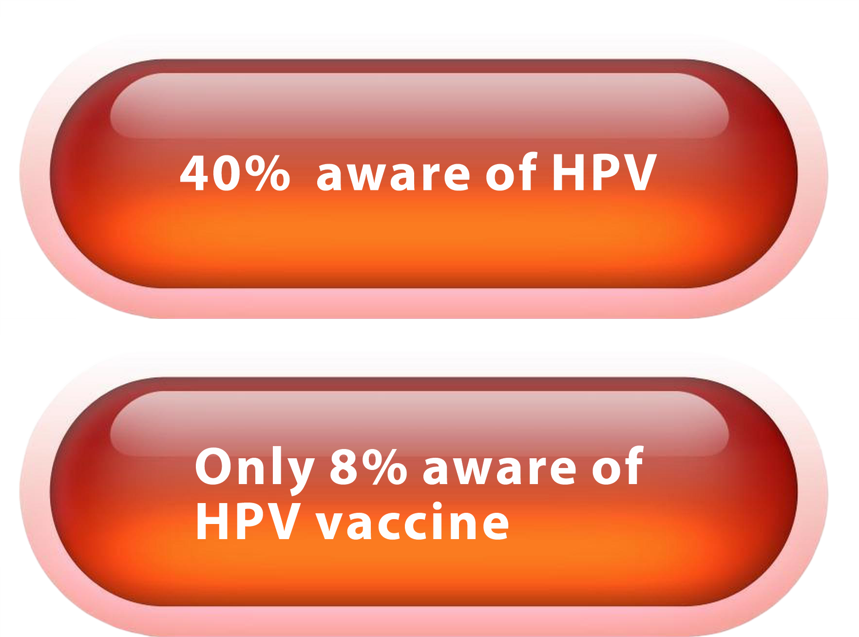
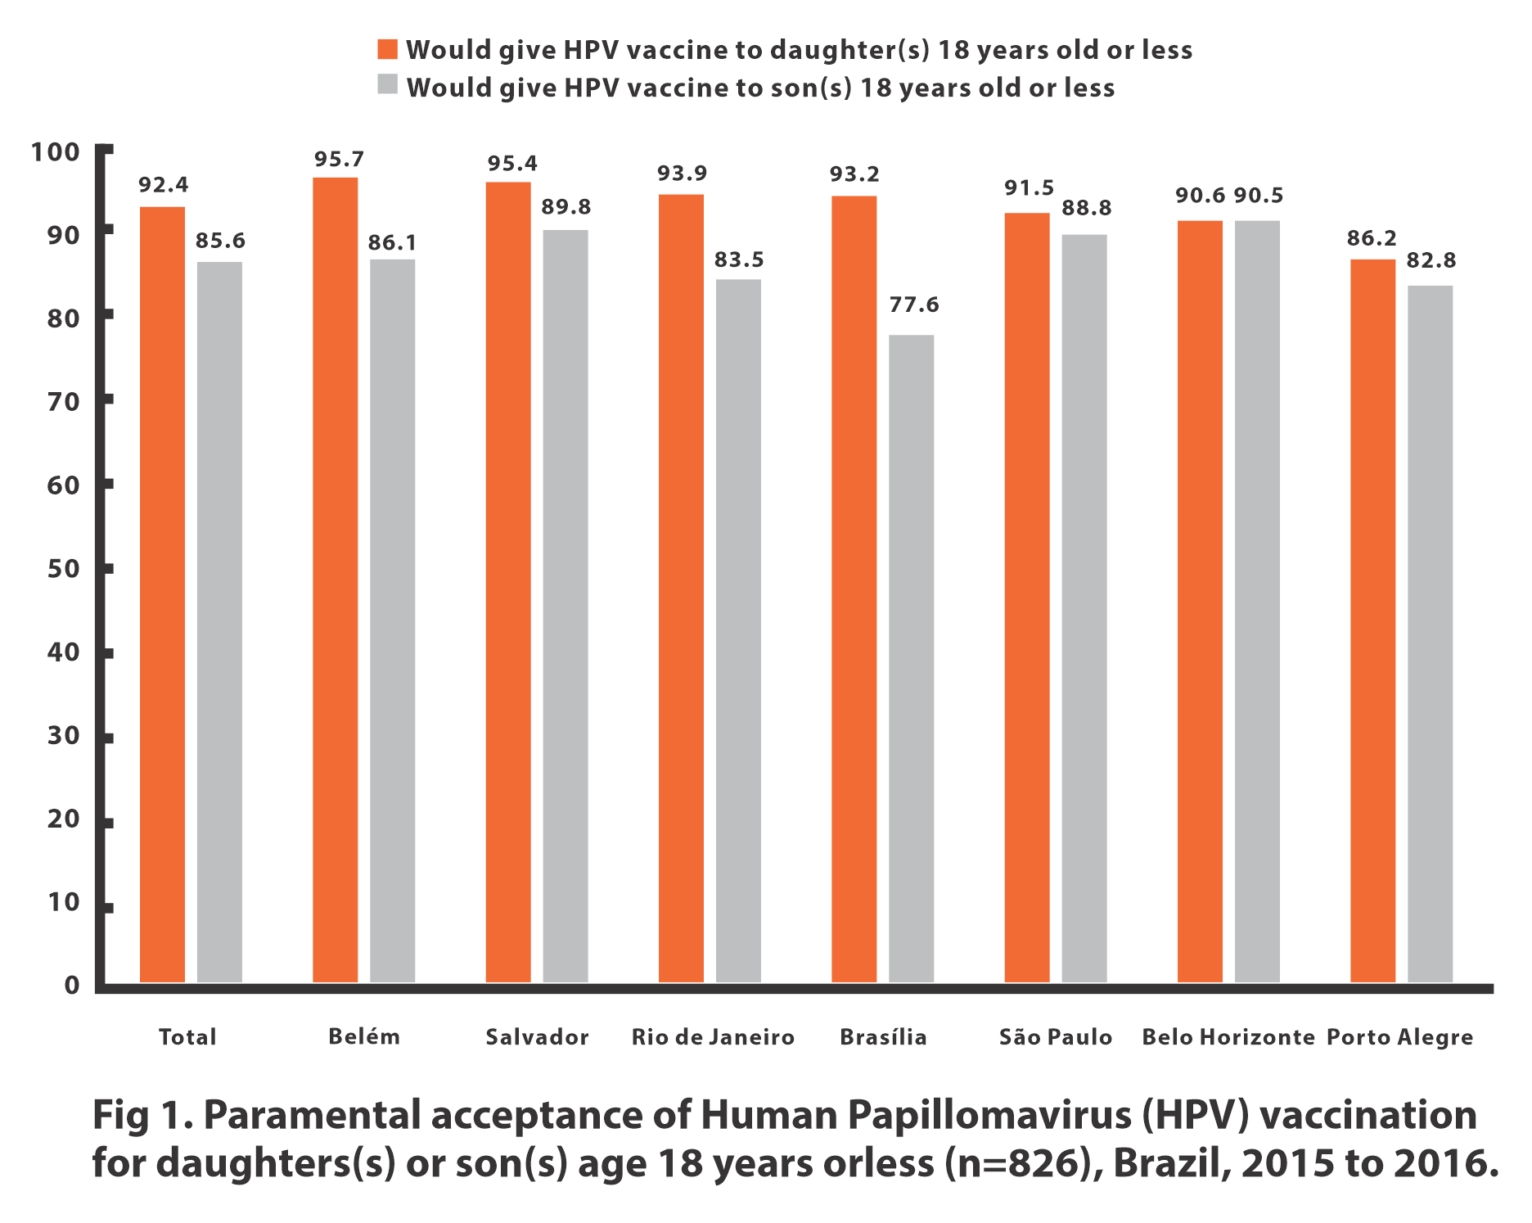
Lobão, 2018

Slide 9
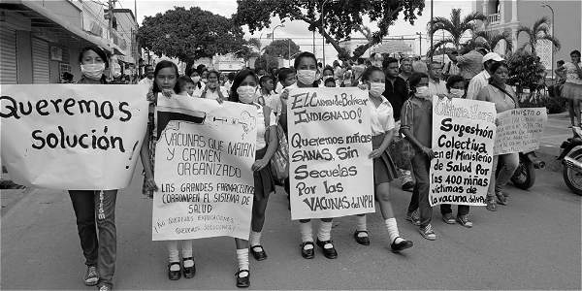
Segurança:
>300 milhões de doses
Seguro AL
Necessita endosso autoridades
WHO Position, 2018
Nogueira-Rodrigues,2017

Slide 10
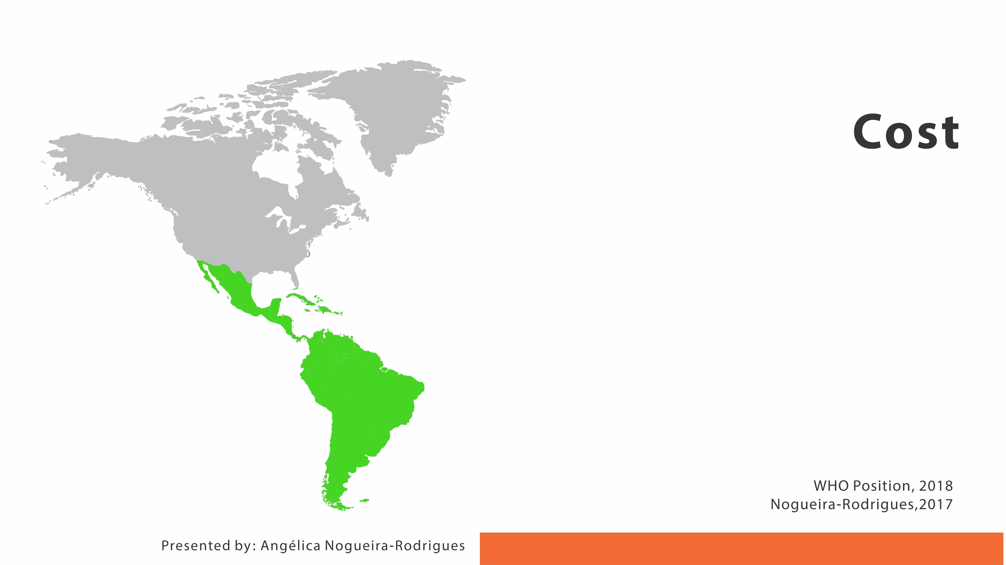
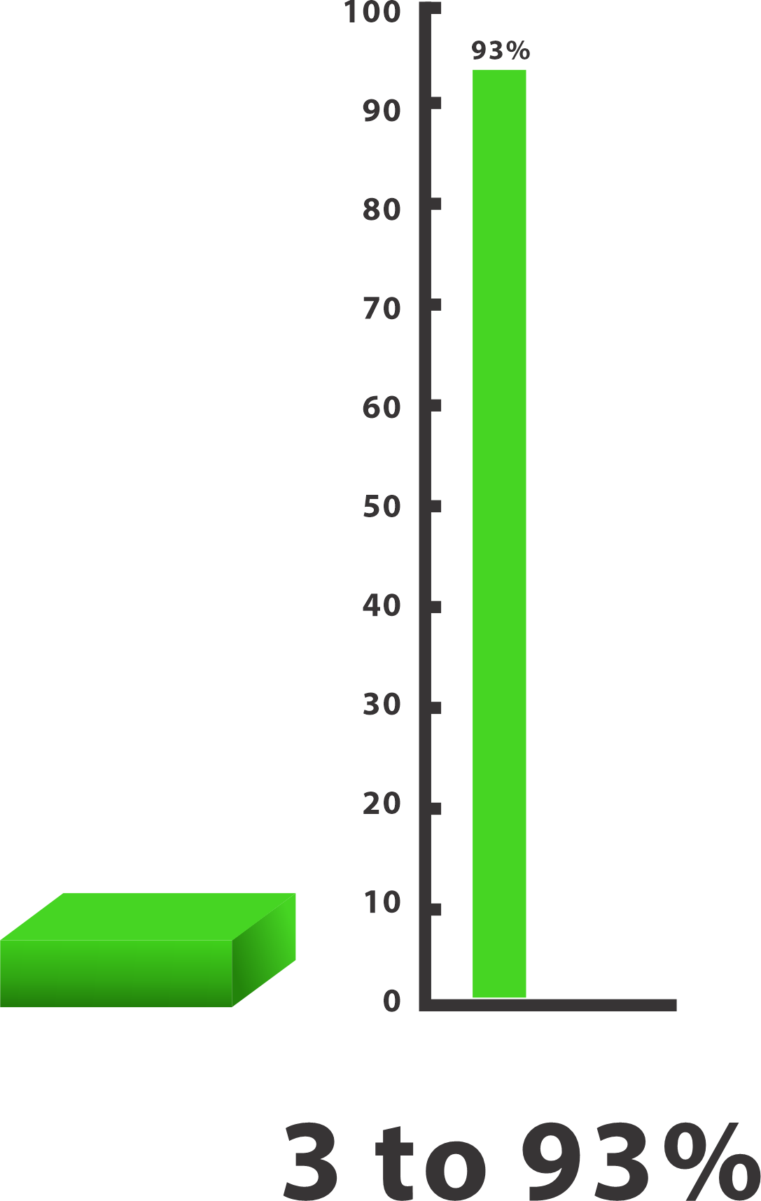


Custo
PAHO: 8 USD per dose

Slide 11
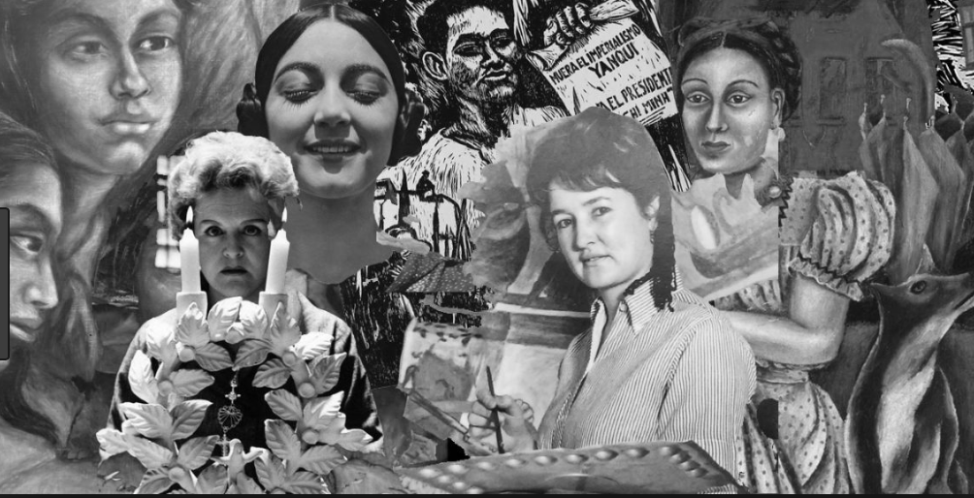
Barreiras culturais:
Conservadorismo religioso
Desconforto na discussão de sexo
Associação infundado com infertilidade e aumento de atividade sexual
Bednarczyk , 2012

Slide 13
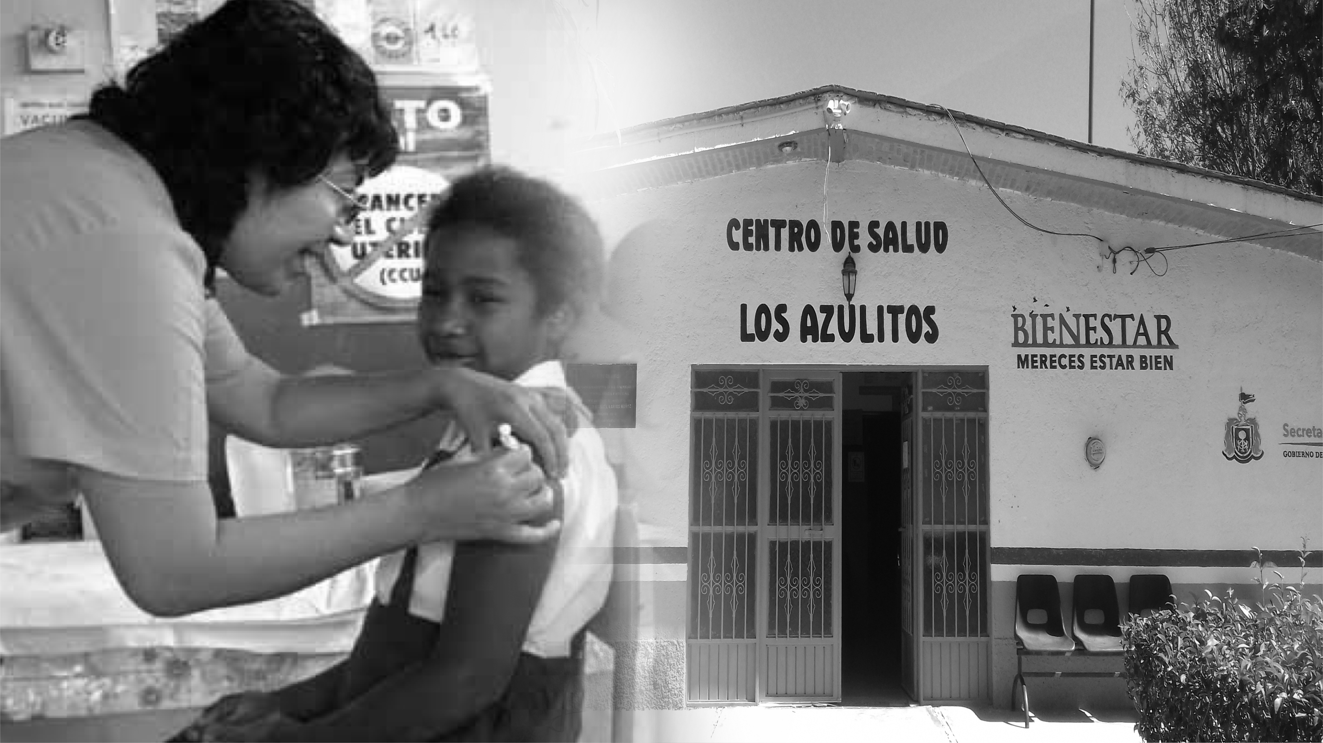
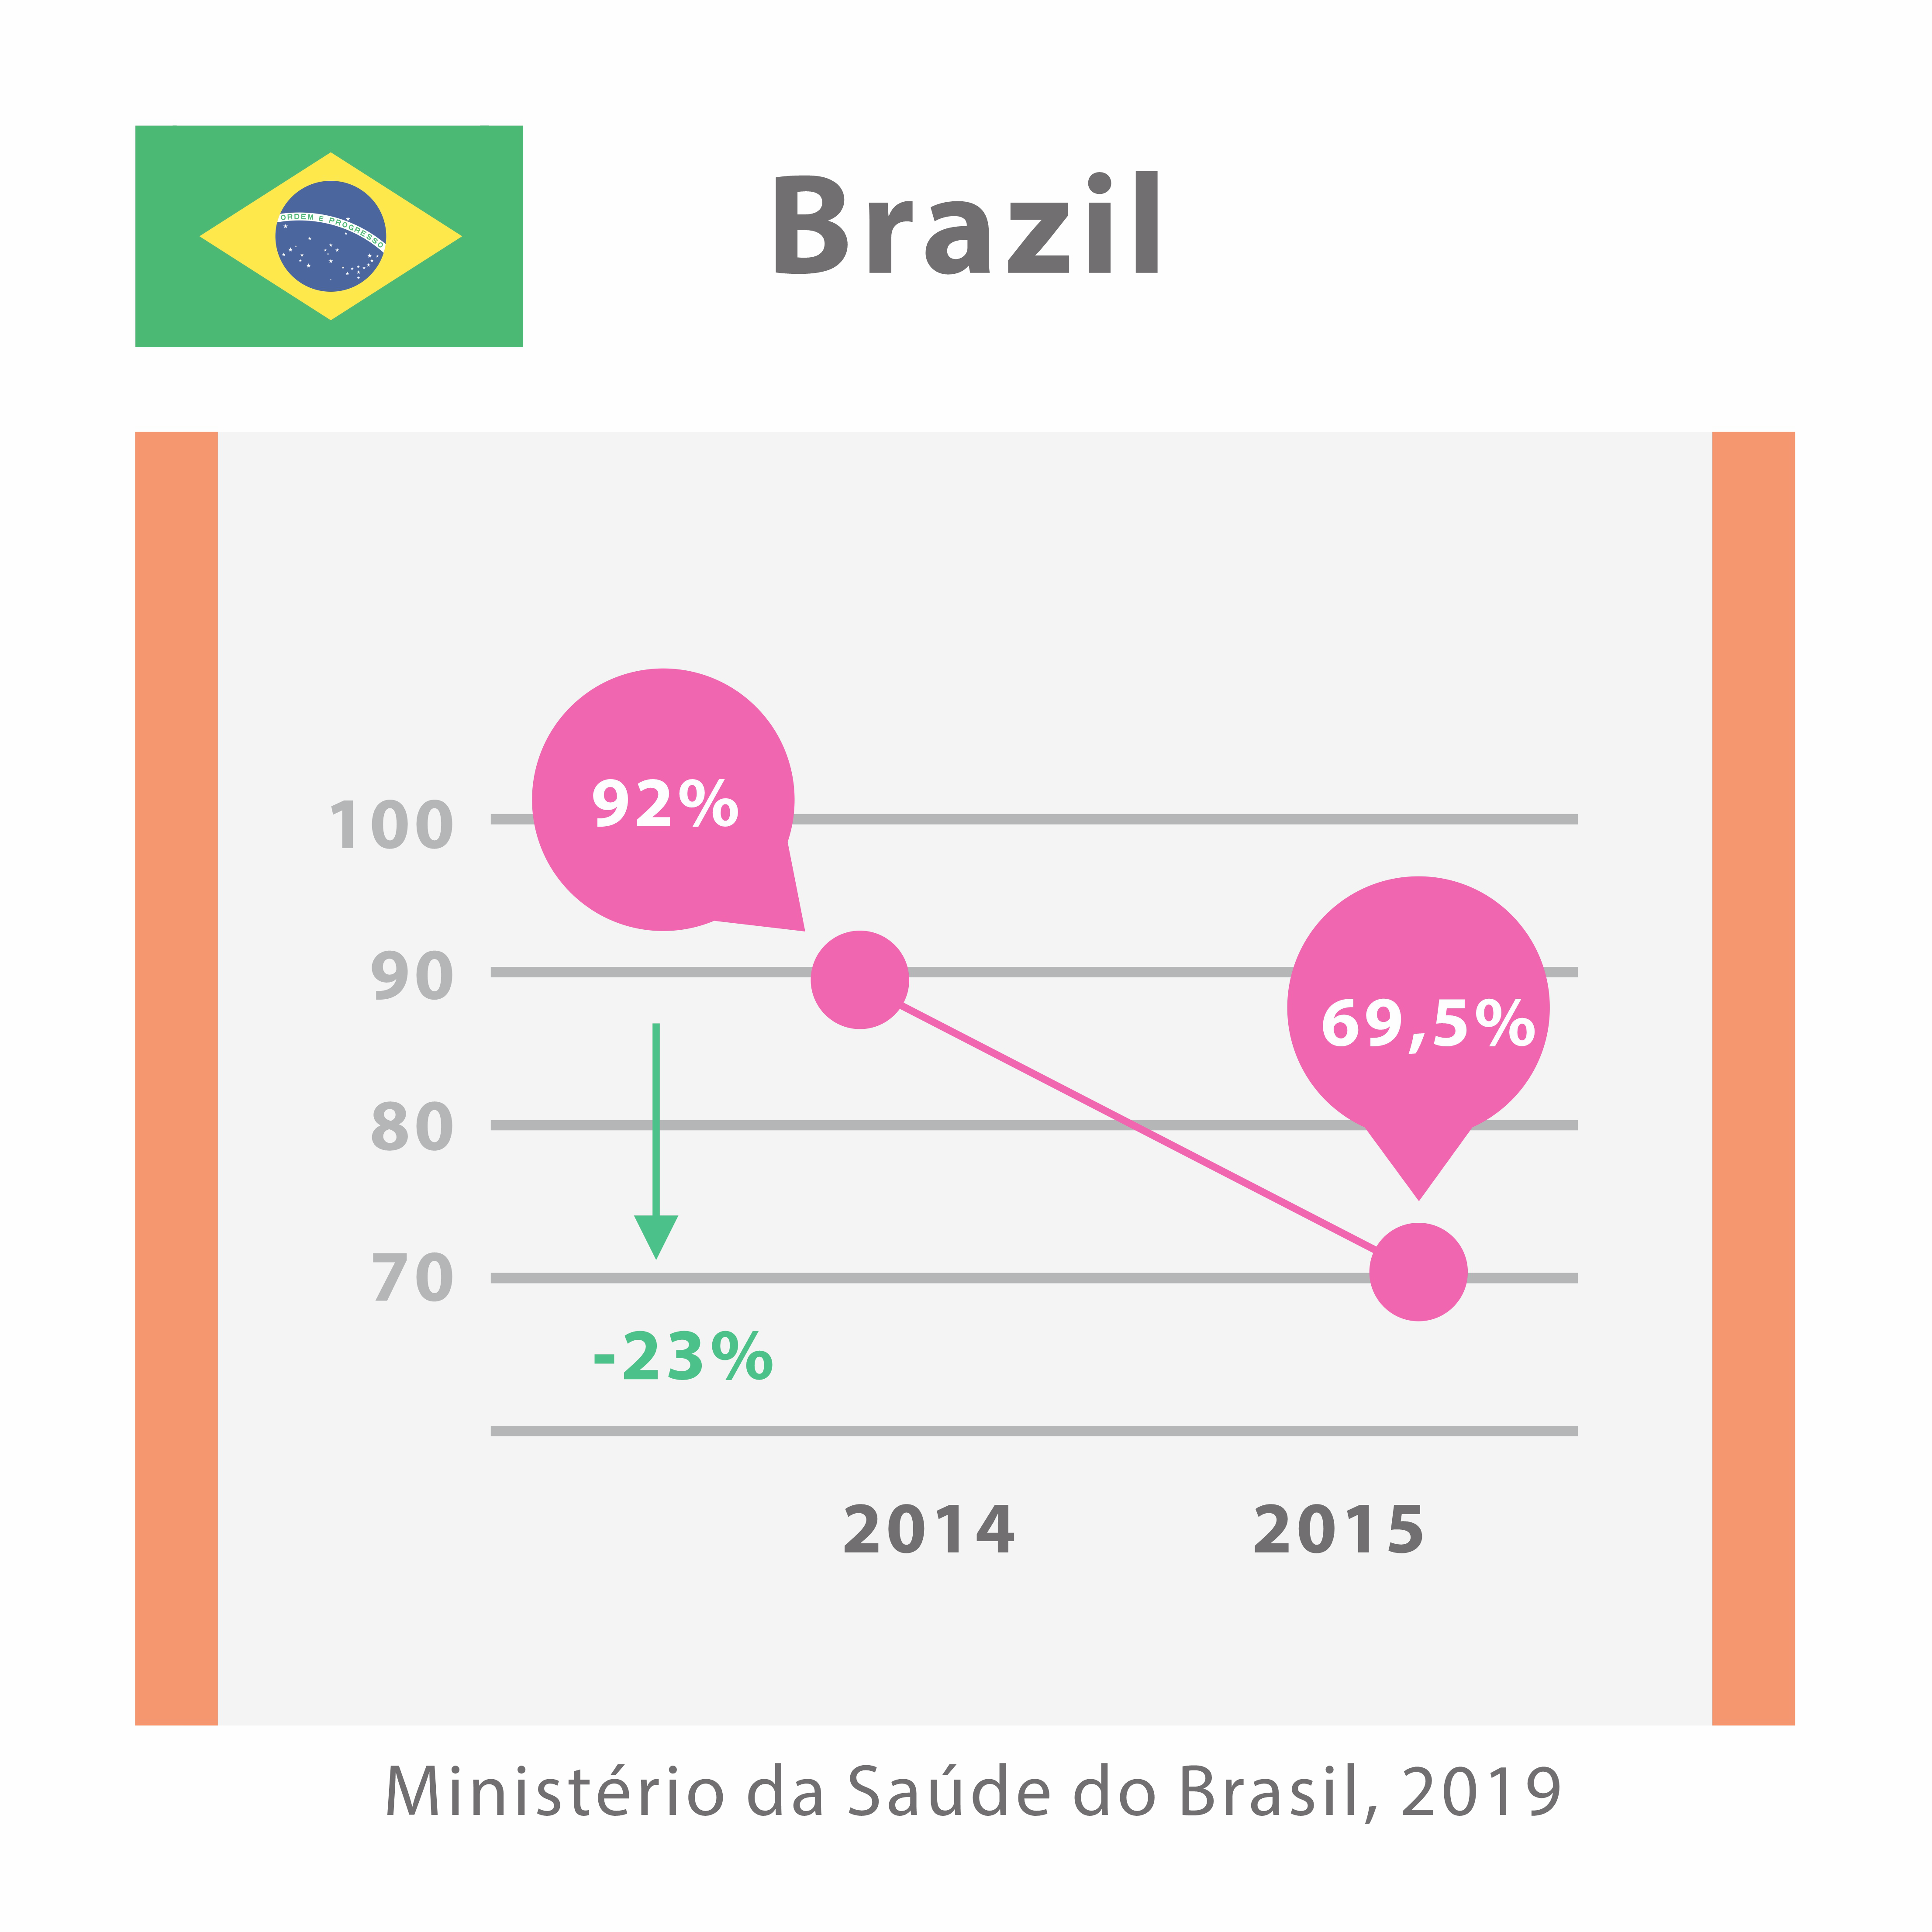

Slide 15
Notes:
Torcar próxima por primeira geraçao em todos os slides ca campanha

Slide 16
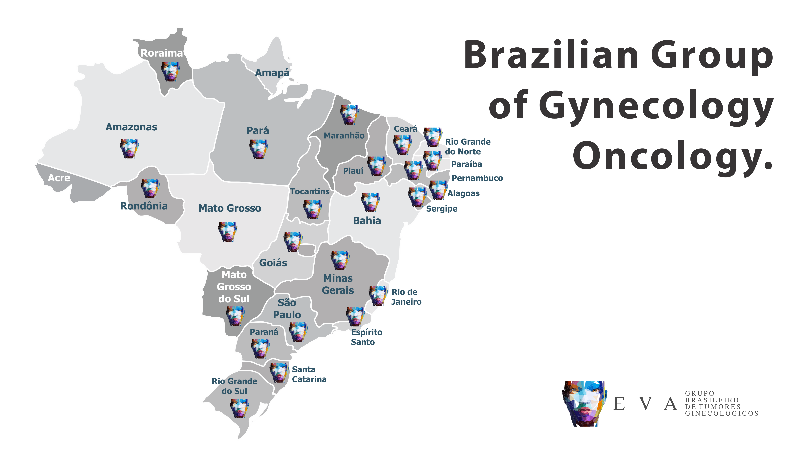
Notes:
COLOCAR UMA CARINHA NO PARÁ

Slide 18

2020
Eliminação câncer do colo do útero
2030

Slide 19
Ações políticas
Educação profissionais saúde
Conscientização populacional

Slide 20
“90 70 90”

Slide 21
“90 30 90”

Slide 22
Lançamento
Janeiro mês da conscientização ca colo útero
Dia HPV
Dia mulher
Volta às aulas
Mês de conscientização do cancer ginecológico
Notes:
Melhorar a letra ao lado

Slide 23


Slide 24


Slide 25


Slide 29


Slide 30
Ações políticas
1. Vacina(s) e escola
2. Aumentar o rastreamento

Slide 32
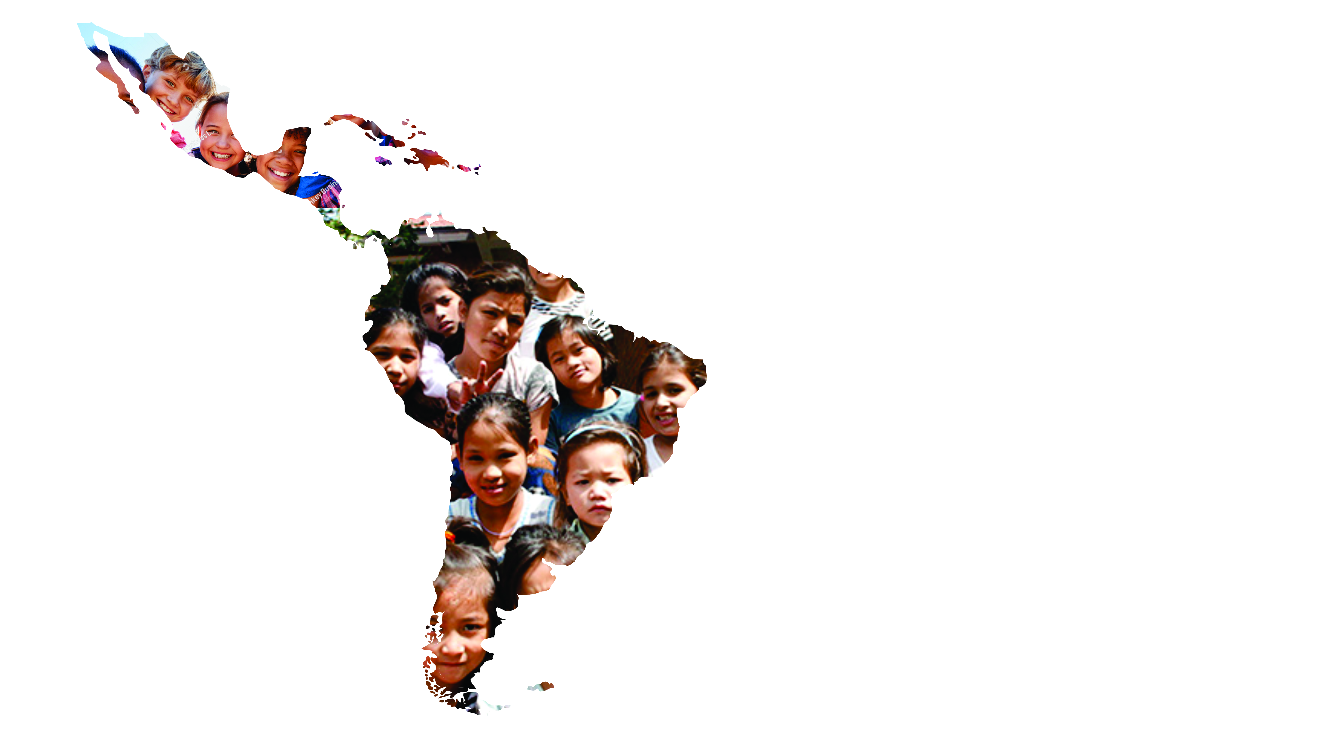
Obrigada!

